Slide 1
Finanční správa v ČR (se zaměřením na správu daní) Damian Czudek damian@czudek.cz, damian.czudek@vsb.cz

Slide 2
Obsah přednášky

Slide 3
Pojem finanční správy a její systematizace, předmět finanční správy a finančního práva, realizace finanční správy
Právní úprava organizačního pojetí správy daní
Správa daní v rezortu Ministerstva financí ČR
Daňová správa (zákon o finanční správě)
Celní správa (zákon o celní správě)
Několik slov k dělené správě
Někdy příště:
Správa daní ve funkčním pojetí…

Slide 4
Pojem finanční správy a její systematizace…

Slide 5
Pojem finanční správy
Finanční správa = specifický úsek veřejné správy jehož posláním je péče o materiální základ poskytování veřejných statků a dozor (dohled) nad finančními činnostmi

Slide 6
Finanční správa
Prastaré pojítko mezi financemi a veřejnou správou, správním právem a finančním právem.
Merkl: pomocná funkce - slouží realizaci ostatních činností státu, negoval její samostatnost (Merkl, A. Obecné právo správní. Díl II. Praha – Brno: Orbis 1932)
X Pošvář: samostatný díl veřejné správy
Siblík: nástroj zajišťování dostatku peněžních prostředků pro státní správu, ale také jako bankovní dohled, dohled nad spořitelnami a pojišťovnami, správu majetku státu … (1947)

Slide 7
Finanční správa sensu largo
veškerá činnost, která metodami a formami VS působí na materiální základ veřejného sektoru včetně dopadů na soukromý sektor

Slide 8
Finanční správa sensu stricto
činnost dekoncentrovaných orgánů, do jejichž působnosti patří realizace výkonné moci při nakládání s veřejnými peněžními prostředky
jedná se de facto pouze o správu veřejných financí
Tj. i správa daní – daň ve smyslu legislativní zkratky – daně, cla, poplatky, pokuty, atd..

Slide 9
Finanční správa sensu stricticimo
Od 1.1.2013 (zákon o finanční správě ČR)
Finanční správa České republiky
Nástupce územních finančních orgánů

Slide 10
Pojetí finanční správy
Finanční
správa
ve smyslu
organizačním
ve smyslu
funkčním
Instituce
Činnost
Stejně je možné pojímat celou veřejnou správu i jednotlivé její díly (tj. i pro daňovou správu sensu largo)
Finanční správa je specifickým a výjimečným dílem veřejné správy – v čem? ►

Slide 11
Správa daní ve funkčním pojetí
Daňový řád (zákon č. 280/2009 Sb.)
Subsidiární povaha DŘ
Speciální úprava – „daňové“ zákony
Zákon č. 586/1992 Sb., o daních z příjmů
Zákon č. 235/2004 Sb., o DPH
Zákon č. 16/1993 Sb., o dani silniční
Zákon č. 338/1992 Sb., o dani z nemovitostí
Zákon č. 353/2003 Sb., o spotřebních daních
Zákon č. 357/1992 Sb., o dani dědické, darovací a z převodu nemovitostí
Zákon č. 261/2007 Sb., o stabilizaci veřejných rozpočtů
+ další zákony upravující daně ve smyslu legislativní zkratky daň a obsahující procesněprávní úpravu

Slide 12
Vztah správního řádu a daňového řádu
Institucionální vymezení (zřízení) finanční správy – ústavní pořádek ČR, normy správního práva
Činnost FS – správní …. Správní právo
Činnost FS – finanční …. Finanční právo
Předmět finanční správy .. - „ -
Proces finanční x proces správní
SŘ (500/2004 Sb.) x DŘ (280/2009 Sb)

Slide 13
Vztah správního řádu a daňového řádu
§ 262 DŘ – „při správě daní se správní řád nepoužije“
§ 177 SŘ – „Základní zásady činnosti správních orgánů uvedené v § 2 až 8 se použijí při výkonu veřejné správy i v případech, kdy zvláštní zákon stanoví, že se správní řád nepoužije, ale sám úpravu odpovídající těmto zásadám neobsahuje. “
Zásadně nelze !

Slide 14
Specifika a výjimečnost finanční správy
Finanční správa je nástrojem realizace finančního práva za podmínky, že zákonodárce předpokládá pro uskutečnění finančního práva formy a metody vlastní veřejné správě.
Finanční správa je výjimečná svým předmětem, svojí právní regulací a tím, …. že je všude! ►
………..FINANCE….

Slide 15
Předmět finanční správy
Předmět
veřejné správy
Obecný: široká škála společenských vztahů, do kterých veřejná moc ingeruje s užitím forem a metod vlastních veřejné správě
FS: společenské vztahy regulované normami finančního práva, do kterých veřejná moc ingeruje s užitím forem a metod vlastních veřejné správě
Obecný předmět
veřejné správy
Předmět
finanční správy

Slide 16
Předmět finančního práva
>
Předmět finanční správy
Ne všechny společenské vztahy tvořící předmět finančního práva jsou přímo vystaveny působení veřejné správy. Ne všechny normy finančního práva jsou realizovány formami a metodami veřejné správy.

Slide 17
Předmět finančního práva
Společenské vztahy, které vznikají, realizují se a zanikají:
V procesu tvorby, rozdělování a užití veřejných peněžních fondů,
V souvislosti s fungování peněžního systému,
V rámci veřejnoprávních ingerencí do finančního trhu.
(segmenty klasického pojetí finančního práva)

Slide 18
Tyto společenské vztahy jsou regulovány normami finančního práva s využitím metody založené na administrativně právní metodě regulace:
Formy, metody, cíle, instituty a instituce veřejné správy.

Slide 19
Šíře předmětu finanční správy
Je dána šíří záběru finančního práva ►
►různorodost forem a metod správních ingerencí
►institucionální rozmanitost
►obtížná systematizace
►dekoncentrace vykonavatelů finanční správy.

Slide 20
Prostředí realizace finanční správy
Finanční správa
Finanční správa
Ministerská (vládní)
Centrální banka
s postavením
správního úřadu
PRIMÁRNÍ
SEKUNDÁRNÍ
jiná

Slide 21
Systém organizace finanční správy

Slide 22
věcné principy
teritoriální principy
koncentrace x dekoncentrace
centralizace x decentralizace
duální správa
dělená správa
organizační x funkční

Slide 23
Věcný princip organizace finanční správy
Současná finanční správa v ČR není organizována na principu koncentrace a centralizace
Rezortní správa financí
Speciální finanční správa – institucionalizované veřejné peněžní fondy

Slide 24
Finanční správa
Správa veřejných financí
Správa veřejných příjmů
Správa veřejných výdajů
Správa daní
Správa cel
Správa ostatních příjmů
Správa peněžního systému
Správa finančního trhu

Slide 25
Teritoriální principy
Centrální finanční správa – MF, ČNB
Administrativní členění státu – obec, okres, kraj (1960)
Obvody podle systému územních samosprávných celků – obec (typ), VÚSC
Vlastní obvody podle potřeb FS
Kombinovaný systém teritoriální a funkční (pobočky ČNB)

Slide 26
Koncentrace x dekoncentrace
Relativní
Koncentrace v systému národních výborů
Dekoncentrace – vytváření speciálních orgánů k výkonu finanční správy
Tendence dílčí koncentrace – specializace – specializované a odvolací fin. ředitelství

Slide 27
Centralizace x decentralizace
Centralizovaná finanční správa – pobočky
ČNB
Fondy
Decentralizace – fiskální federalismus
Správa státních financí
Správa financí územních samospráv
Správa financí profesních (zájmových) veřejných korporací

Slide 28
Duální správa
Správa vykonávaná dvěma orgány finanční správy bez vzájemného vrchnostenského vztahu
Určující kritérium působnosti/příslušnosti: charakter (statut) adresáta FS
Příklady: devizové orgány – MF, ČNB
ÚFO: obecné FÚ, Specializovaný FÚ

Slide 29
Dělená správa – funkční princip
§§ 161-162 Daňového řádu
Procesně dělená správa
Institucionálně dělená správa
Nalézací řízení
Inkasní správa
Vymáhání

Slide 30
Podřazení segmentů finanční správy
Primární FS: speciální dekoncentráty – ÚFO, CSČR, ČNB
Sekundární FS: svěřený výkon finanční správy v návaznosti na primární předmět správy, resp. Primární účel existence instituce, nerespektuje se dělba moci.
Př.: výkon finanční správy soudy – správa veřejných financí, správa majetku …

Slide 31
Potřeby finanční správy
Jednotné zásady fungování finanční správy, zejména v případě správy veřejných financí
Splnění požadavků dobré správy
Efektivnost
Hospodárnost
Stabilita

Slide 32
Dobrá finanční správa

Slide 33
Východiska
Postavení jedince ve státě
Stát jako nebezpečí
Stát jako garant práv jednotlivce
Právní stát

Slide 34
Dobrá správa
dobré mravy veřejné správy
nestrannost - impartiallness
správnost – fairness
včasnost –reasonable time

Slide 35
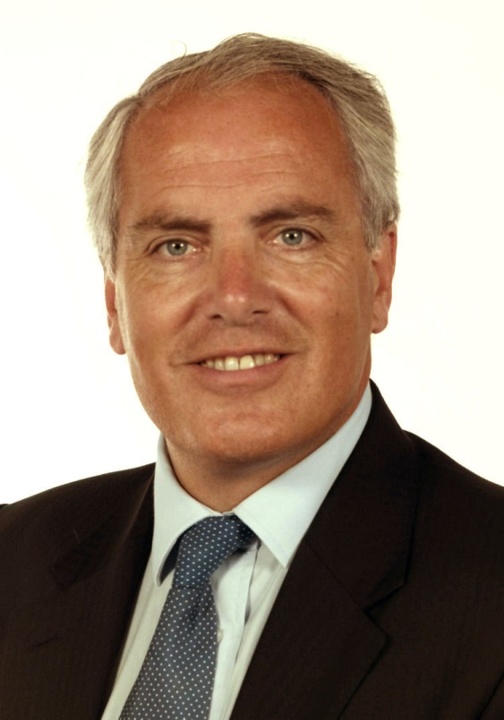
Roy Perry
Konzervativní politik
nar. 1943 Londýn
poslanec Evropského parlamentu
tvůrce myšlenky Kodexu dobré správy (1998)

Slide 36
Formování obsahu dobré správy
doktrína
judikatura
▼
Právo na dobrou správu
Listina základních práv Evropské unie čl.41 (7.12.2000)

Slide 37
Listina 2007
(2007/C 303/01)
Právo na řádnou správu
1. Každý má právo na to, aby jeho záležitosti byly orgány, institucemi a jinými subjekty Unie řešeny nestranně, spravedlivě a v přiměřené lhůtě.
2. Toto právo zahrnuje především:
a) právo každého být vyslechnut před přijetím jemu určeného individuálního opatření, které by se jej mohlo nepříznivě dotknout;
b) právo každého na přístup ke spisu, který se jej týká, při respektování oprávněných zájmů důvěrnosti a profesního a obchodního tajemství;
c) povinnost správních orgánů odůvodňovat svá rozhodnutí.
3. Každý má právo na to, aby mu Unie v souladu s obecnými zásadami společnými právním řádům členských států nahradila škodu způsobenou jejími orgány nebo jejími zaměstnanci při výkonu jejich funkce.
4. Každý se může písemně obracet na orgány Unie v jednom z jazyků Smluv a musí obdržet odpověď ve stejném jazyce.

Slide 38
Text Listiny
http://eur-lex.europa.eu/LexUriServ/LexUriServ.do?uri=OJ:C:2007:303:0001:0016:CS:PDF

Slide 39
Právo na dobrou správu
v katalogu občanských práv LZPEU
„lidské právo“ - …Každá osoba ….
vztahuje se na orgány EU

Slide 40
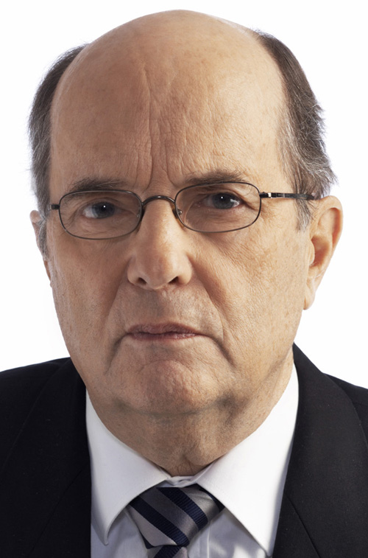
Jacob Söderman
člen švédské sociální demokracie ve Finsku
evropský ombudsman (1995-2003)
návrh Kodexu dobré správy (2001)

Slide 41
Kodex dobré správy
Morální kodex veřejné správy EU
Inspirace pro vnitrostátní kodexy veřejné právy

Slide 42
Principy dobré správy VOP
Dodržování právního řádu.
Nestrannost
Včasnost
Předvídatelnost
Přesvědčivost
Přiměřenost
Součinnost
Odpovědnost
Otevřenost
Vstřícnost

Slide 43
Princip „dobré správy“ ve SŘ
§ 8 odst. 2
…správní orgány spolupracují v zájmu dobré správy…
nepochopení tohoto principu zákonodárcem

Slide 44
Kolize
Dobrá správa
X
Veřejný zájem

Slide 45
Dobré vládnutí
Vyšší stupeň
Dobrá správa složka dobrého vládnutí
Ekonomicky: vyšší efektivita
Politicky a právně: těsnější vazby politických a správních institucemi na občany
Dobrá správa dobré vládnutí

Slide 46
Dobrá finanční správa
Dobrá správa veřejných financí, peněžního systému a dohledu nad finančním trhem
Efektivní
Přátelská
Moderní
Etické kodexy daňové správy

Slide 47
Právní úprava správy daní (finanční správy sensu stricto) v organizačním pojetí

Slide 48
Zákon č.2/1969 Sb., o zřízení ministerstev a jiných ústředních orgánů státní správy, ve znění pozdějších předpisů
Zákon č. 456/2011 Sb., o Finanční správě České republiky, ve znění pozdějších předpisů
Zákon č. 17/2012 Sb., o Celní správě České republiky, ve znění pozdějších předpisů,
Další podzákonné předpisy, např. vyhláška o územních pracovištích finančních úřadů, která se nenacházejí v jejich sídlech, vyhláška o vzorech služebních průkazů…

Slide 49
Ministerstvo financí

Slide 50
Ministerstvo financí
Ústřední orgán státní správy
Okruh činností vymezen zákonem č.2/1969 Sb., o zřízení ministerstev a jiných ústředních orgánů státní správy, ve znění pozdějších předpisů (§4)
Úsek státních příjmů
Úsek finančního trhu
Ostatní úseky

Slide 51
Organizace Ministerstva financí ČR
Ministr financí Ing. Miroslav Kalousek
odbor 10 - Kabinet ministra
odbor 29 - Legislativní
odbor 30 - Personální
odbor 56 - Interní audit a inspekce
sekce 02 - Finanční trh
sekce 03 - Hospodaření s majetkem státu a informatiky sekce 04 - Finanční, auditní a provozní
sekce 05 - Daně a cla - viz dále
sekce 06 - Veřejné rozpočty
sekce 07- Mezinárodní vztahy a finanční politika
Blíže viz http://www.mfcr.cz/cps/rde/xchg/mfcr/xsl/orgstru.html

Slide 52
MF ČR, sekce 05 - Daně a cla
odbor 18 - Nepřímé daně
odbor 25 – Strategie daňové politiky a správy
odbor 26 - Majetkové daně, daň silniční a oceňování
odbor 28 - Účetnictví a audit
odbor 32 - Daňová legislativa
odbor 39 - Správní činnosti
Resortní organizace - Generální finanční ředitelství (viz dále)
Resortní organizace - Generální ředitelství cel (viz dále)

Slide 53
Vykonavatelé daňové správy
Správce daně
Primární
Sekundární
Finanční správa
České republiky
Celní správa
České republiky

Slide 54
Daňová správa (finanční správa sensu stricticimo) v ČR

Slide 55
Základní pilíře nové právní úpravy
Nahrazení současného zákona o ÚFO novým zákonem reflektujícím aktuální legislativní standardy, včetně eliminace možných rizik vyplývajících z legislativního procesu komplexní novely zákona o ÚFO provedené zákonem č. 199/2010 Sb.
Vytvoření Finanční správy České republiky jako jednotné centrálně řízené soustavy orgánů podřízené MF v čele s ředitelstvím s celostátní působností – tato soustava nahradí současnou soustavu ÚFO.
Zachování GFŘ a jeho 14 územních pracovišť umístěných v sídlech finančních úřadů (viz dále).

Slide 56
Zachování koncepce jediné účetní jednotky pro celou integrovanou soustavu daňové správy (GFŘ).
Reorganizace orgánů daňové správy na regionální a lokální úrovni v podobě transformace současných 8 FŘ a 199 FÚ na Odvolací finanční ředitelství a 14 finančních úřadů (FÚ) se sídly totožnými se sídly současných samosprávných krajů a na jejich 199 územních pracovišť. Tímto krokem dojde k vytvoření třístupňové soustavy orgánů pro výkon správy daní.
Zavedení principu výkonu práva daňového subjektu nahlížet do spisu tam, kde je spis umístěn.
Vytvoření Specializovaného finančního úřadu pro velké a specifické daňové subjekty na obdobném principu jako aktuálně upravený, avšak dosud nerealizovaný SFÚ

Slide 57
Ponechání souhrnné věcné působnosti současných ÚFO beze změny též v rámci Finanční správy ČR, úzká návaznost na ta řešení současného zákona o ÚFO, která se osvědčila a odpovídají současným legislativním požadavkům.
Účinnost dnem 1. ledna 2013.
Institucionální kompatibilita s Projektem JIM, kdy navržená soustava Finanční správy ČR bude schopna k 1. lednu 2014 převzít správu pojistného na veřejnoprávní pojištění (tento případný krok bude řešen pozdějšími samostatnými legislativními materiály).

Slide 58
Finanční orgány do 31.12.2012
Ústřední orgán
Ministerstvo financí
Územní finanční orgány (ÚFO)
Generální finanční ředitelství (1, Praha)
Finanční ředitelství (8)
Finanční úřady (199) a SFÚ

Slide 59
Finanční ředitelství
Celkem 8 FŘ:
FŘ pro hlavní město Prahu: 12 FÚ
FŘ v Praze (pro střední Čechy): 25 FÚ
FŘ v Českých Budějovicích (pro jižní Čechy): 17 FÚ
FŘ v Plzni (pro západní Čechy): 21 FÚ
FŘ v Ústí nad Labem (pro severní Čechy): 25 FÚ
FŘ v Hradci Králové (pro východní Čechy): 25 FÚ
FŘ v Brně (pro jižní Moravu): 46 FÚ
FŘ v Ostravě (pro severní Moravu): 28 FÚ

Slide 60
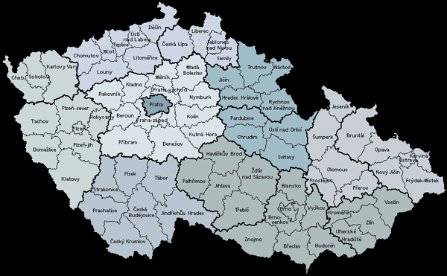
Územní působnost FŘ

Slide 61
Finanční správa ČR od 1.1.2013
Zákon č. 456/2011 Sb. (ZFS)
Charakteristika:
FSČR nahrazuje ÚFO
FSČR = soustava správních orgánů pro výkon správy daní

Slide 62
Soustava
Generální finanční
ředitelství
Odvolací finanční
ředitelství
Finanční úřad pro …
(14)
Specializovaný FÚ
(1 pro ČR)

Slide 63
GFŘ – rozpočtové a bilanční postavení
Bilanční subjektivita – GFŘ je účetní jednotkou
Rozpočtová forma – organizační složka státu
Kapitola: MF
sídlo Praha 1, Lazarská 7
IČ 72080043

Slide 64
GFŘ - působnost
Správní delikty
Centrální evidence a registry nezbytné pro FSČR
Podíl na přípravě návrhů NP(S)A
Analytické a koncepční úkoly
Mezinárodní agenda

Slide 65
GFŘ – působnost z pověření MF
Působnost ústředního kontaktního orgánu:
pro mezinárodní administrativní spolupráci
Při vymáhání některých finančních pohledávek
Mezinárodní pomoc při správě daní

Slide 66
GFŘ – audit a dozor
Z pověření MF – přezkoumání hospodaření
krajů
Hl.m.Praha
Regionální rada regionů soudržnosti
Dozor nad přezkoumáváním hospodaření:
Obce
Dobrovolné svazky obcí a DSMČ hl.m.Prahy

Slide 67
Generální ředitel
Jmenuje vláda na návrh mf
Zákaz členství v politické straně (hnutí)
Zaměstnanec FSČR, ÚFO nebo MF – minimálně 5 let
Mgr. vzdělání
Jmenuje a odvolává ředitele a zástupce OFŘ, FÚ a SFÚ

Slide 68
Zástupce generálního ředitele
Jmenuje a odvolává mf

Slide 69
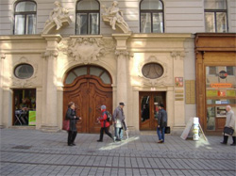
Odvolací finanční ředitelství - působnost
Správní delikty
Evidence a registry
II. instance k FÚ
„Nově vzniklé Odvolací finanční ředitelství se sídlem v Brně bude jako čistě odvolací orgán vykonávat svou působnost pro celé území České republiky. Vznikem jediného odvolacího orgánu je plně završena snaha o jednotnost v postupech odvolacího řízení.“ z tiskové zprávy MF ČR
Kontakt: Masarykova 31, 60200 BRNO
Ředitelka: Ing. Eva Nedorostková

Slide 70
Finanční úřady
Obecné finanční úřady - 14
Specializovaný finanční úřad

Slide 71
Obecná věcná působnost I
Správa daní
Správní delikty
Převod výnosů daní
Správa splátek MZ (1991-1995)
Dozor nad loteriemi a jinými podobnými hrami
Inkasní správa v rámci FSČR
Registry a evidence
Ad. ze zákona

Slide 72
Obecná věcná působnost II
Finanční kontrola
Cenová kontrola
Bilanční kontrola
Kontrola správy poplatků
Kontrola ze ZSpD – značení, zákazy prodeje

Slide 73
Obecná věcná působnost III
Z pověření MF:
Audit a dozor nad auditem územní samosprávy, NUTS (RRRS) a DSO (DSMČ)
Působnost kontaktního orgánu při vymáhání některých finančních pohledávek
Realizace mezinárodní pomoci při správě daní

Slide 74
+ Specializovaný finanční úřad
Pro celou ČR (existence od 1.1.2012)
Kontakt: Praha 7, Nábřeží kpt. Jaroše 1000/7
Pro „vybrané subjekty“:
PO - podnikatel s obratem
vyšším než 2 mld. Kč
Bankovní sektor
Pojistný sektor
Člen skupiny podle zákona o DPH

Slide 75
Negativní výčet působnosti SFÚ
DzN
Transferové daně

Slide 76
Územní pracoviště FÚ
Zřizují se a ruší vyhláškou MF č. 48/2012 Sb.
Stávající FÚ (dle ex-ÚFO) = územní pracoviště FÚ pro daný kraj

Slide 77
Bilanční, majetkové a pracovněprávní postavení ofs
FÚ, SFÚ, OFŘ mají postavení organizačních jednotek GFŘ
Nejsou: účetní jednotkou, nejsou správci majetku, nejsou zaměstnavatelem

Slide 78
Celní správa ČR

Slide 79
Charakteristika
Zákon č.17/2012 Sb. (ZCS)
CSČR nahrazuje CSČR podle 185/2004 Sb.- stejný název, ale jiná soustava
CSČR =
soustava správních orgánů
ozbrojený bezpečnostní sbor

Slide 80
Organizace celní správy ČR do 31.12.2012
Soustava celních orgánů (2010)
GŘC (1)
CŘ (8)
CÚ (nyní 54, původně 91)
+ SON (Skupina operativního nasazení)

Slide 81
Do 31.12.2012
GŘC
GFŘ
CŘ
FŘ
SFÚ
CÚ
FÚ

Slide 82
Soustava od 1.1.2013
Generální ředitelství
cel
Celní úřad pro …
(14)
Celní úřad
Praha Ruzyně

Slide 83
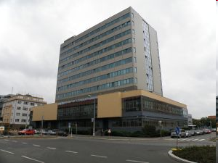
GŘC
Nejvyšší orgán Celní správy v ČR
Přímo podřízeno MF ČR
Lokace: Praha - Budějovická
Generální ředitelství cel je účetní jednotkou, má vlastní IČ 71214011

Slide 84
GŘC – rozpočtové a bilanční postavení
Bilanční subjektivita – GCŘ je účetní jednotkou
Rozpočtová forma – organizační složka státu
Kapitola: MF

Slide 85
GŘC – působnost I
II. Instance k CÚ
Převod cel podle Nařízení Rady (ES,Euratom) č. 1150/2000 ze dne 22.5.2000, kterým se provádí rozhodnutí 94/728/ES Euroatom o systému vlastních zdrojů Společenství
Rozhoduje ve věcech působnosti o charakteru významu případu cs/mezinár.

Slide 86
GŘC – působnost II
V případech cs a mezinár. významu je pověřeným celním orgánem s postavením policejního orgánu podle TŘ
Plní funkci centrální analytické jednotky pro účely analýzy rizik

Slide 87
GŘC – působnost III
Podíl na:
Příprava předpisů
Zabezpečení analytických a koncepčních úkolů
Sjednávání mezinár. smluv, rozvoj styků a spolupráce, plnění závazků

Slide 88
GŘC – působnost IV
Oblast mezinárodní spolupráce:
Národní koordinační jednotka spolupráce
Ústřední kontaktní orgán – spotřební daně
Ústřední úřad pro výměnu informací EU, EK
Orgán odpovědný za doručování písemností nebo oznamování rozhodnutí jiných států
Kontaktní orgán vymáhání některých finančních pohledávek a mezinár. pomoc při správě daní – pověření ministerstva

Slide 89
GŘC – působnost V
Mezinárodní spolupráce – dohled:
Nad osobami
Dopravními prostředky a kontejnery
Pohybem zboží
Místem,
porušení právních předpisů druhé smluvní strany
Opatření k zajištění převozu §§ po dohodě s cizí celní správou

Slide 90
GŘC – působnost VI
Působnost v oblasti evidence a statistiky
Laboratorní zabezpečení CS a FS
Edukační a expertní činnost a skladování
Zpravodajsko technická kooperaxe

Slide 91
GŘC – působnost VII
GŘC – speciální inspekční útvar

Slide 92
Generální ředitel
Celník
Jmenovaný MF (!!! GŘ GFŘ – vláda!!!)

Slide 93
Celní úřady – působnost I
Obecná působnost celního orgánu podle práva EU
Správa cel
Správa určených daní
Pověřený celní orgán v případech ne cs nebo mezinár. významu

Slide 94
Celní úřad – působnost v dělené správě
PLATÍ
Generální inkasent
„obecný správce daně podle SŘ“
Inkasní správa v rámci dělené správy v případě státního rozpočtu, státních fondů, rozpočtů územněsamosprávných celků

Slide 95
Celní úřad – působnost
Mezinárodní spolupráce
Asistenční činnost pro …
Určení celního prostoru
Evidence kontrolovaného zboží
Registry a evidence jiné
Edukační a expertizní sklad
Autorizace – osvědčení
Kontrola
Pátrací služba

Slide 96
Celostátní věcná působnost vybraných CÚ
CÚ OK: závazné informace o sazebním zařazení (celní editační povinnost)
CÚ JmK: svobodná celní pásma, svobodný sklad, dotčený orgán územního a stavebního řízení v SCP, ručení, celní doklady podle MS
CÚ JčK: osvědčení podle práva EU, povolení k nezjišťování CD v tranzitu
CÚ Pha: gen.CÚ

Slide 97
Bilanční, majetkové a pracovněprávní postavení CÚ
CÚ mají postavení organizačních jednotek GŘC
Nejsou: účetní jednotkou, nejsou správci majetku, nejsou zaměstnavatelem

Slide 98
ad celní správa ve funkčním pojetí: problematika dělené správy

Slide 99
Celní správa - funkce
Jaké činnosti zabezpečují orgány CS ČR?
Cla
Daně
Další činnosti
Dělená správa

Slide 100
CÚ a dělená správa - § 8 odst. 2 písm. a
(dříve 5 odst. 4 písm. m) starého zákona o CS ČR):
Celní úřad je
obecným správcem daně podle správního řádu a vykonává správu placení peněžitých plnění v rámci dělené správy, která jsou příjmem státního rozpočtu, státních fondů nebo rozpočtů územních samosprávných celků

Slide 101
Dělená správa z pohledu DŘ
§ 2/3 Daní se pro účely tohoto zákona rozumí
…
c) peněžité plnění v rámci dělené správy.
Co je to dělená správa?

Slide 102
Dělená správa - §§ 161-162 DŘ
K dělené správě dochází, je-li rozhodnutím orgánu veřejné moci, který není správcem daně, vydaným při výkonu veřejné moci uložena platební povinnost k peněžitému plnění určenému do veřejného rozpočtu a postupuje-li se při jeho placení podle tohoto zákona nebo podle jeho jednotlivých ustanovení.
To platí i tehdy, pokud vznikla platební povinnost k peněžitému plnění určenému do veřejného rozpočtu přímo ze zákona bez vydání rozhodnutí.
Orgán veřejné moci věcně příslušný ke správě placení peněžitého plnění je v tomto rozsahu správcem daně. Osoba povinná k placení tohoto peněžitého plnění má stejná práva a povinnosti jako daňový subjekt při placení daní.
K dělené správě rovněž dochází, jestliže zákon stanoví, že ke správě placení peněžitého plnění je příslušný jiný správní orgán než orgán veřejné moci, který platební povinnost k peněžitému plnění uložil.

Slide 103
Dělená správa - §§ 161-162 DŘ
Pokud orgán veřejné moci, který uložil platební povinnost k peněžitému plnění v rámci dělené správy:
není současně příslušný ke správě placení tohoto peněžitého plnění, předá příslušnému správci daně nezbytné údaje o uložení nebo vzniku této povinnosti nejpozději do 30 dnů ode dne právní moci rozhodnutí, jímž byla platební povinnost uložena; přílohou těchto údajů je stejnopis rozhodnutí s vyznačením právní moci a přehled o předávaných rozhodnutích.
není současně příslušný k vymáhání tohoto peněžitého plnění, předá příslušnému správci daně nezbytné údaje o uložení nebo vzniku této platební povinnosti, včetně stejnopisu rozhodnutí s vyznačením právní moci a přehledu předávaných rozhodnutí. Tyto údaje jsou předávány o peněžitém plnění, které nebylo dobrovolně uhrazeno do 30 dnů po marném uplynutí lhůty jeho splatnosti.
Orgán veřejné moci, který předal údaje ke správě placení peněžitého plnění v rámci dělené správy příslušnému správci daně, je povinen tomuto správci daně neprodleně sdělit jakékoliv změny, které nastaly nebo mohou nastat při správě placení těchto peněžitých plnění.
Správce daně, který převzal údaje ke správě placení peněžitého plnění v rámci dělené správy, poskytne na dožádání orgánu veřejné moci, který mu tyto údaje předal, informace o placení tohoto peněžitého plnění.
Místní příslušnost správce daně, na něhož přechází správa placení peněžitého plnění, se řídí podle sídla orgánu veřejné moci, který platební povinnost k peněžitému plnění uložil.

Slide 104
Příklad dělené správy
Zákon č. 185/2001 Sb., o odpadech
Znění od 1.1.2011 (po DŘ).
§ 68 (1) § 68 Pokutu ukládá, vybírá a vymáhá správní úřad, který jako první zahájil řízení o jejím uložení; pokuty uložené inspekcí vymáhá příslušný správce daně. V případě, že bylo zahájeno řízení ve stejný den inspekcí a obecním úřadem obce s rozšířenou působností, provede řízení o uložení pokuty inspekce. O zahájení řízení o uložení pokuty se inspekce a obecní úřad obce s rozšířenou působností vzájemně informují.

Slide 105
Děkuji za pozornost zpracováno na základě prezentace doc. Mrkývky a JUDr. Šramkové

Slide 106
Úkol :
Porovnejte zásady SŘ a DŘ
Vyřešte otázku použití § 177 odst. 1 SŘ, a to v případě, že jste nalezli rozdíly mezi zásadami v katalogu SŘ a DŘ.

